Slide 1
Trabalho de Literatura Espanhola
Grupo 1
Espanhol – Módulo IV

Slide 2
¿QUÉ ES LITERATURA? POR QUE ES IMPORTANTE ESTUDIARLA?
Es el arte que emplea el lenguaje para la creación de obras artísticas. Son obras de arte aquellas cuya finalidad principal es la de producir en las personas goce estético y admiración por su belleza. Nos ayudan a entender mejor la cultura de un pueblo, a comrender al hombre, ya que nos permite a través de uma poesia de un cuento, novela, entrar em el mundo de lo humano.
SEGÚN SANCHEZ PEREZ. ¿ QUÉ ES GÉNERO LITERÁRIO A PARTIR DEL SIGLO XVIII QUE DENOMINACIÓN RECEBIERON LOS GÉNEROS? HABLA SOBRE CADA UNO?
Son los diferentes grupos en que se clasifican las obras literarias atendiendo a sus características comunes. Será a partir del siglo XVIII que se considere que los géneros literarios fundamentales son: géneros naturales son tres: El lírico, El épico y El dramático, a los que se añaden El didáctico, El histórico y El oratorio. Dentro de la lírica encontramos generalmente las obras escritas en verso, en donde el autor va a expresar sus sentimientos. Dentro de la épica encontramos obras en prosa o verso donde el autor narra las acciones de los personajes. Y, dentro de la dramática, obras en prosa o verso donde los personajes exponen y desarrollan sus acciones delante del espectador. Ya se habla de género didáctico cuando una obra pretende enseñar; histórico, cuando narra hechos pasados y oratorio, cuando trata oralmente de convencer o persuadir.
¿CUÁLES SON LOS RECURSOS ESTILISTICOS SEGÚN SANCHES PEREZ?
Tropos, imágenes y Figuras.
¿TRAS LECTURA QUÉ USTEDES ENTIENDEN POR RIMA?
Es repetición de sonidos, todos o solamente los vocálicos, a partir de la última vocal acentuada del verso.
ALGUNOS ELEMENTOS SON IMPORTANTES PARA QUE PODRAMOS ENTENDER MEJOR LA EDAD MEDIEVAL. RELATA ALGUNOS DE ELLOS COMO PO EJEMPLO LA IGLESIA.
La iglesis presencia fue marcante a lo largo de este periodo. Gracias a ella, la Edad Media adquiere un carácter de unidad dentro de la diversidad de lenguas, costumbres y culturas.
Em LA LECTURA PUDIMOS OBSERVAR QUE SON 3 GRANDES PERIODOS EM LOS QUE SE DIVIDE LA EDAD MEDIEVAL. ESCRIBE ALGO SOBRE ELLOS.
La Eda Media se divide en 3 periodos: de las tinieblas (500-900); Alta Edad Media (X – XII) y Baja Edad Media (XII hasta el XIV)
Edad de las Tinieblas donde surgirá una de las obras más relevantes de la Literatura española: El Cantar de Mío Cid.
Alta Edad Media: a partir del siglo XI tenemos dos lenguas romances aventajadas, la castellana y la gallega; al Sur, la mozárabe; en el Noreste, el catalán, con grandes influencias provenzales.
Baja Edad Media: las Cruzadas: fueron el acontecimiento de mayor repercusión en el siglo XII y marcan el comienzo de la Baja Edad Media.
HABLA UN POCO SOBRE LA OBRA EL CANTAR DE MÍO CID.
El Cantar de Mío Cid fue una de las obras más representativas de este periodo. En él se narra en forma de versos la historia de Rodrigo Díaz de Vivar, caballero español, que lucha durante todo el Canto por recuperar su dignidad tanto a nivel políticosocial cuanto a nivel familiar.
¿QUÉ PUEDES CONTARME SOBRE EL MESTER DE CLERÍCIA?
El mester de clerecía era un poeta que tenía una nueva forma de compor diferentes juglares, era un oficio que se caracterizaba por una lenguaje más culta y con conocimiento de la lengua latina.

Slide 3
Trabalho de Literatura Espanhola
Grupo 2
Espanhol – Módulo IV

Slide 4
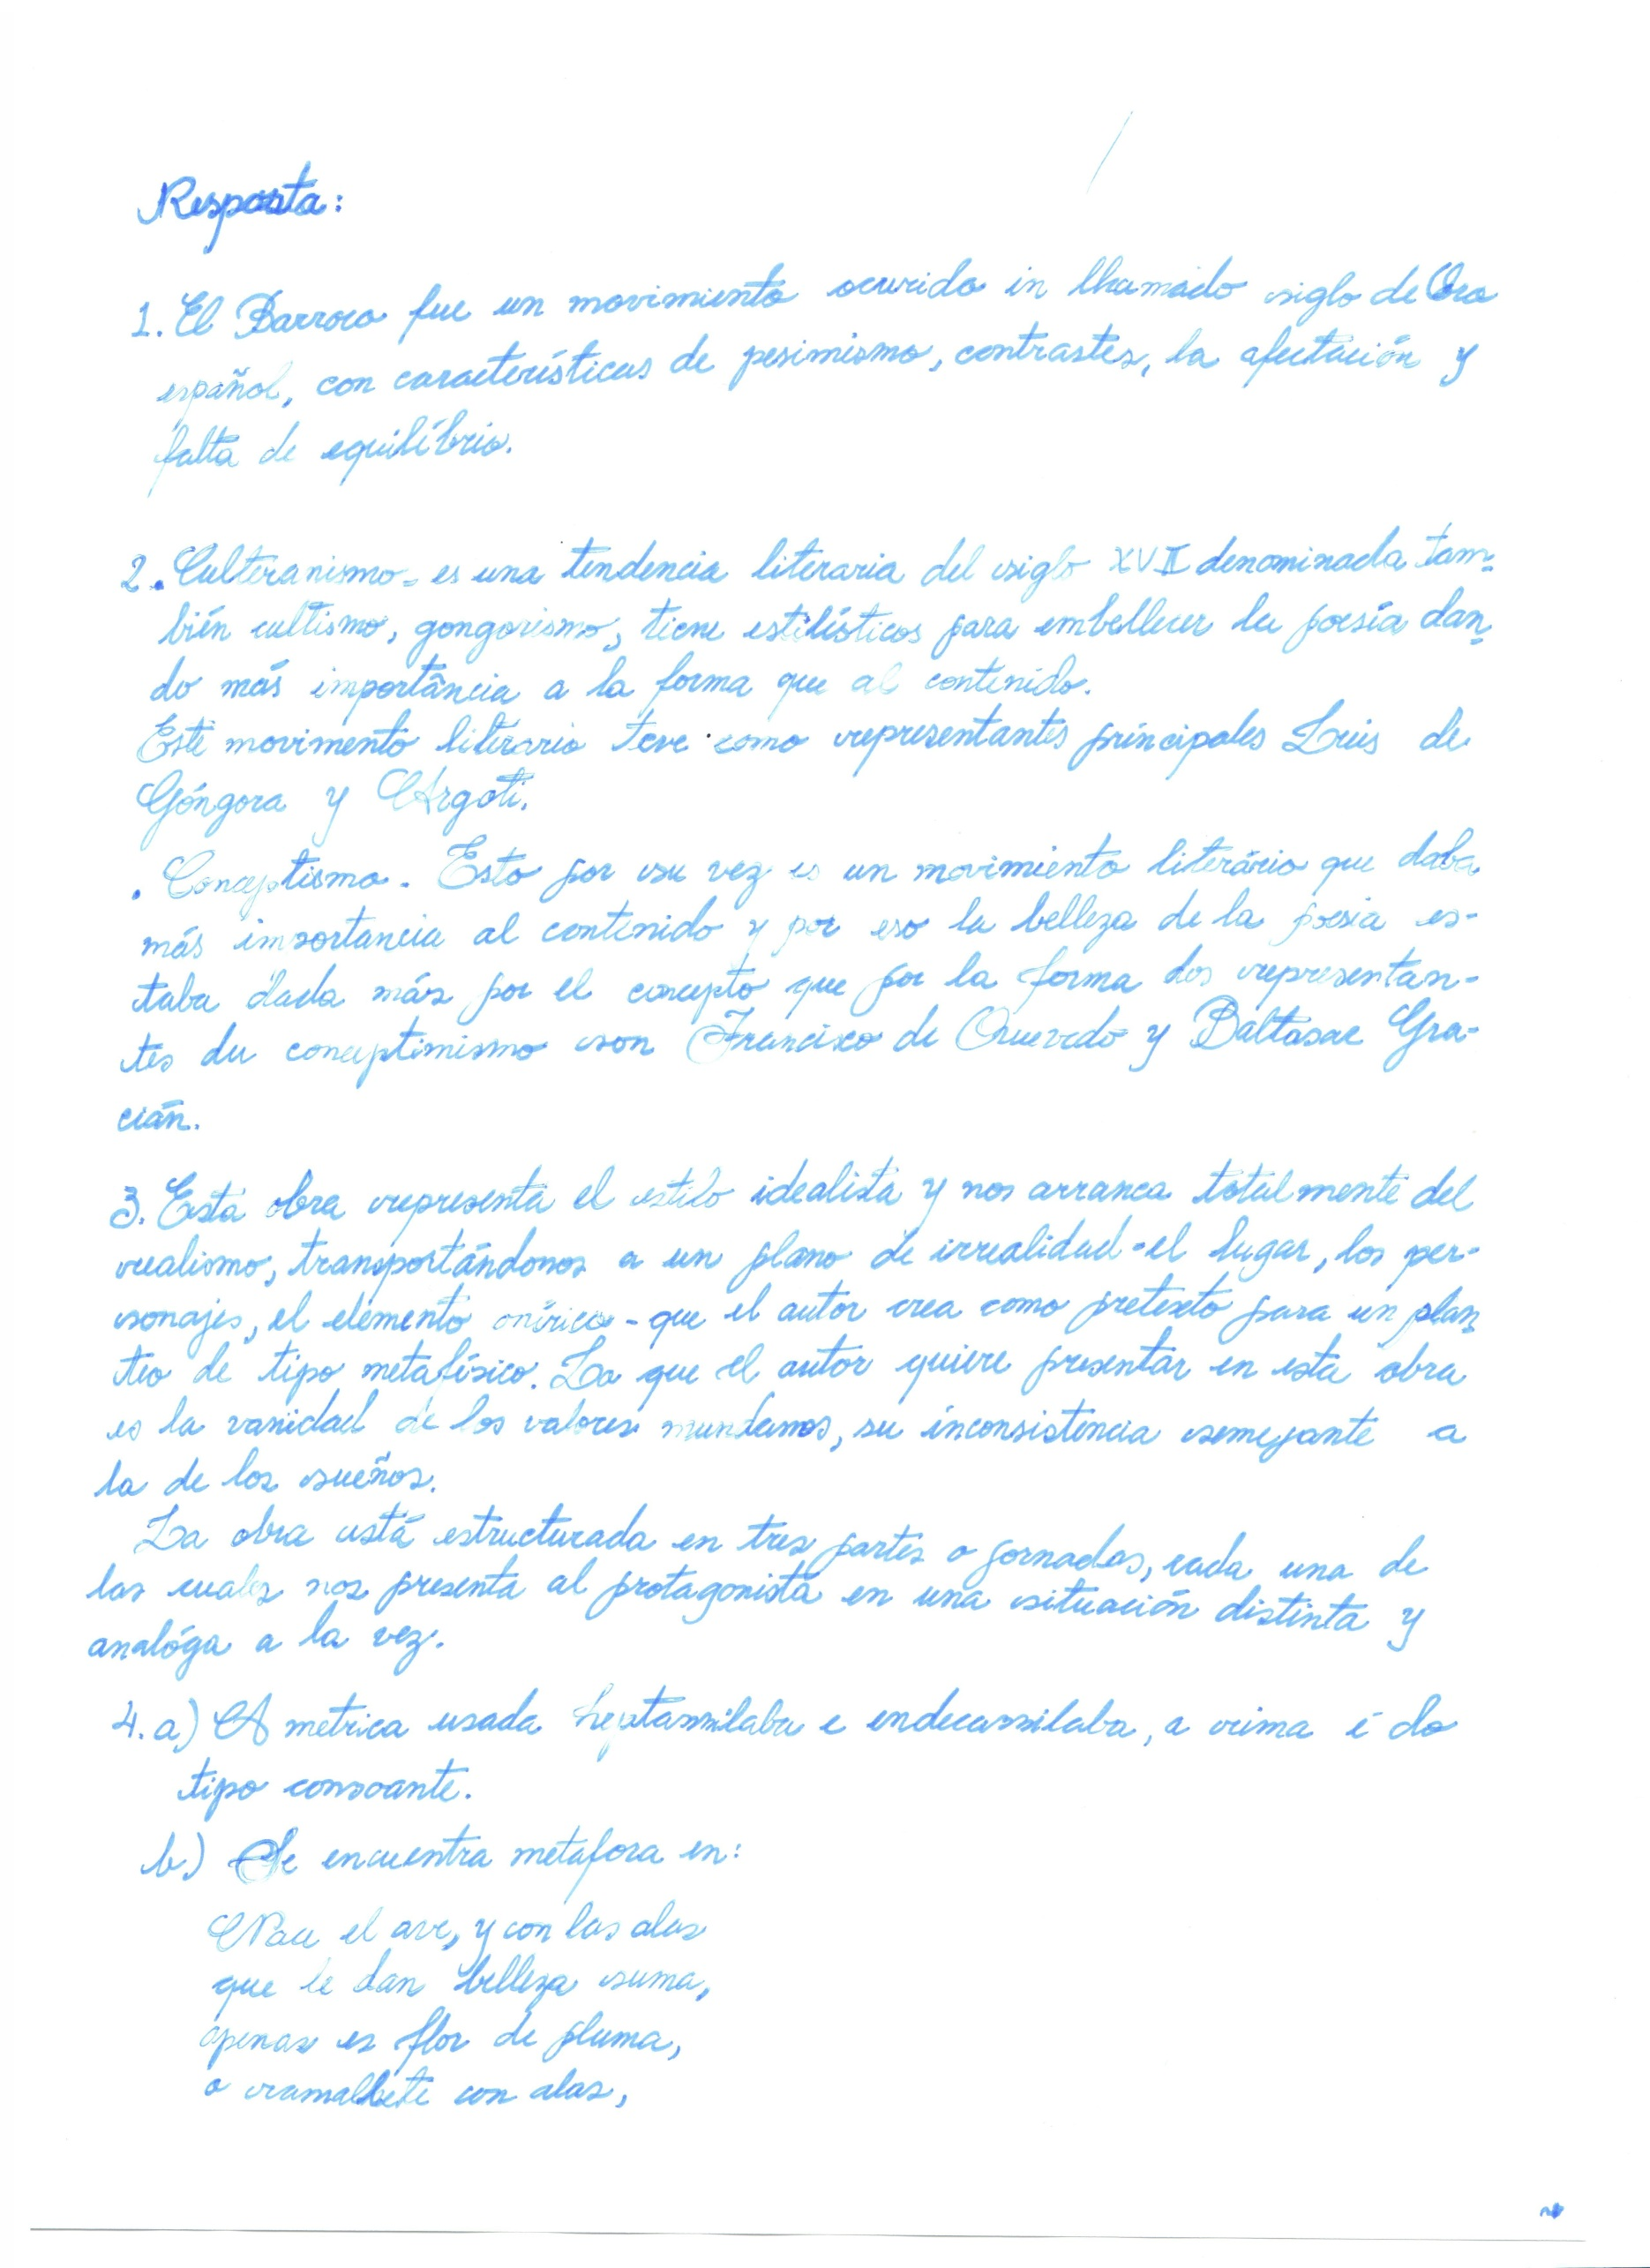

Slide 5
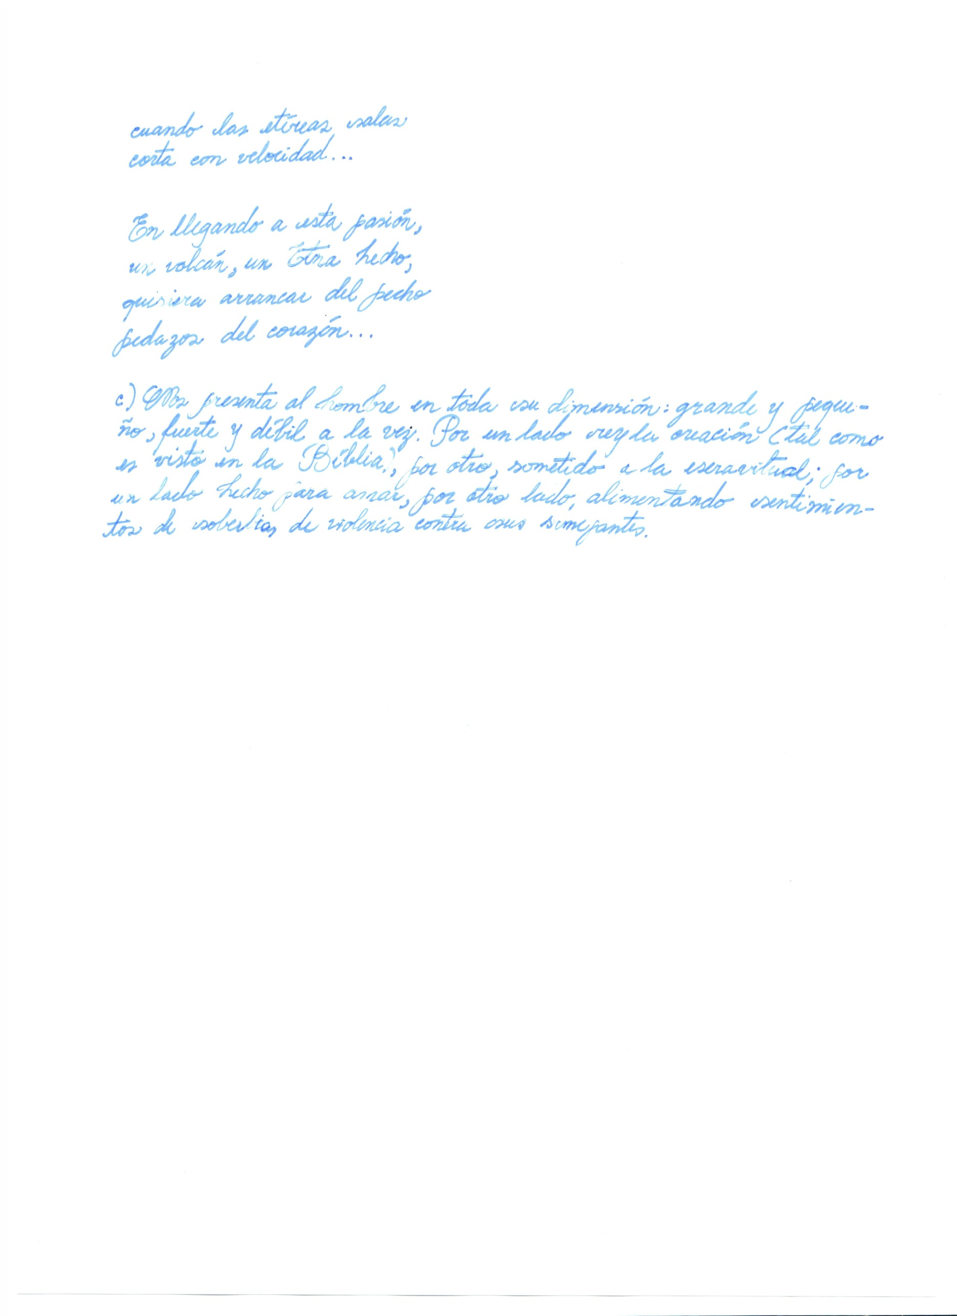

Slide 6
Trabalho de Literatura Espanhola
Grupo 3
Espanhol – Módulo IV

Slide 7
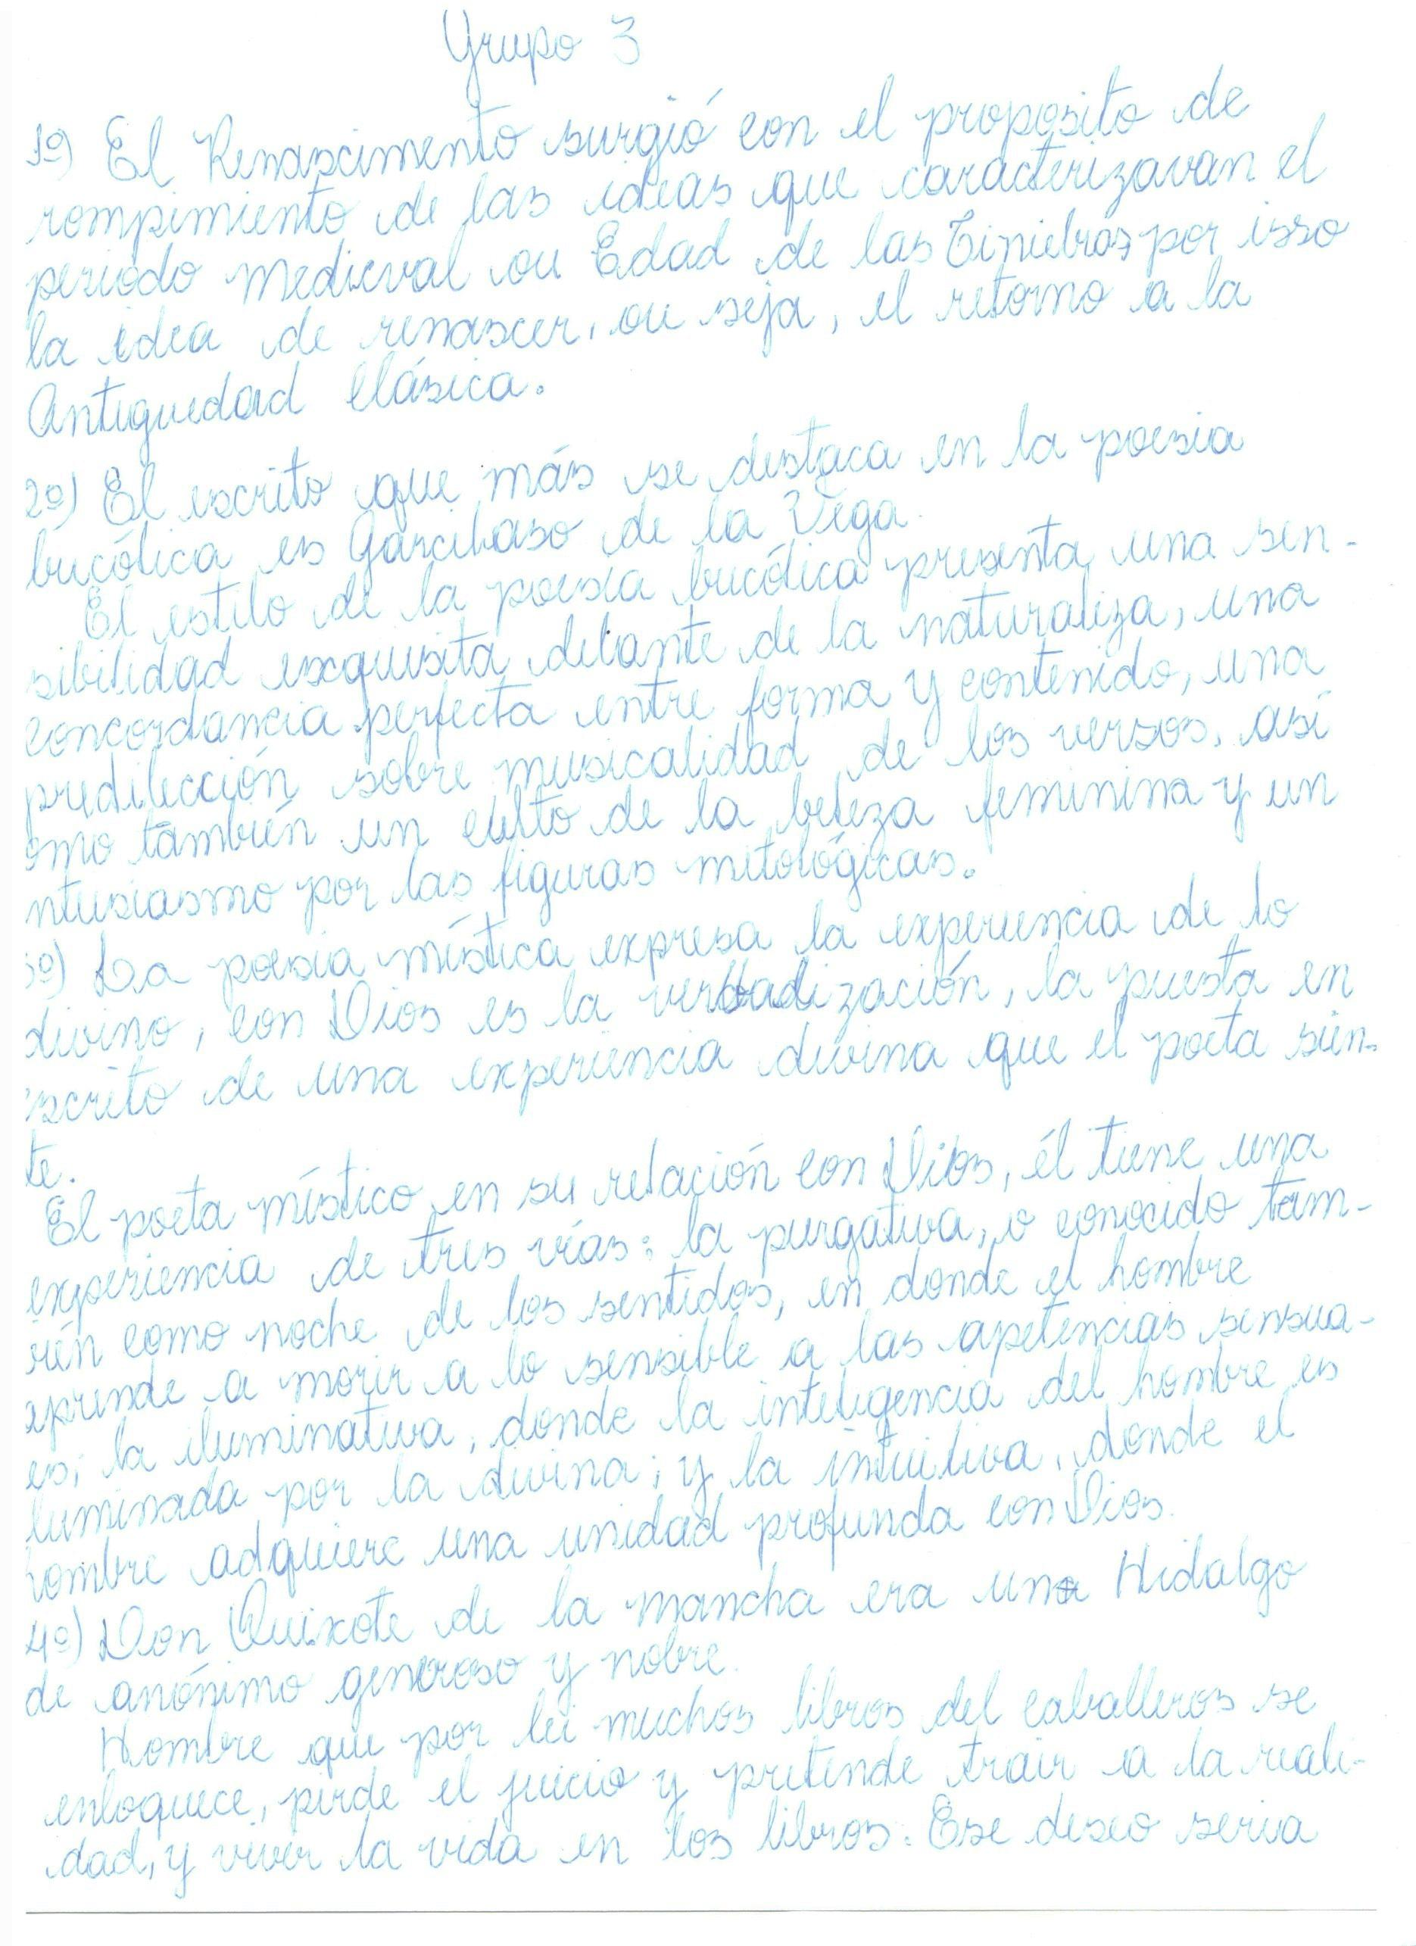

Slide 8
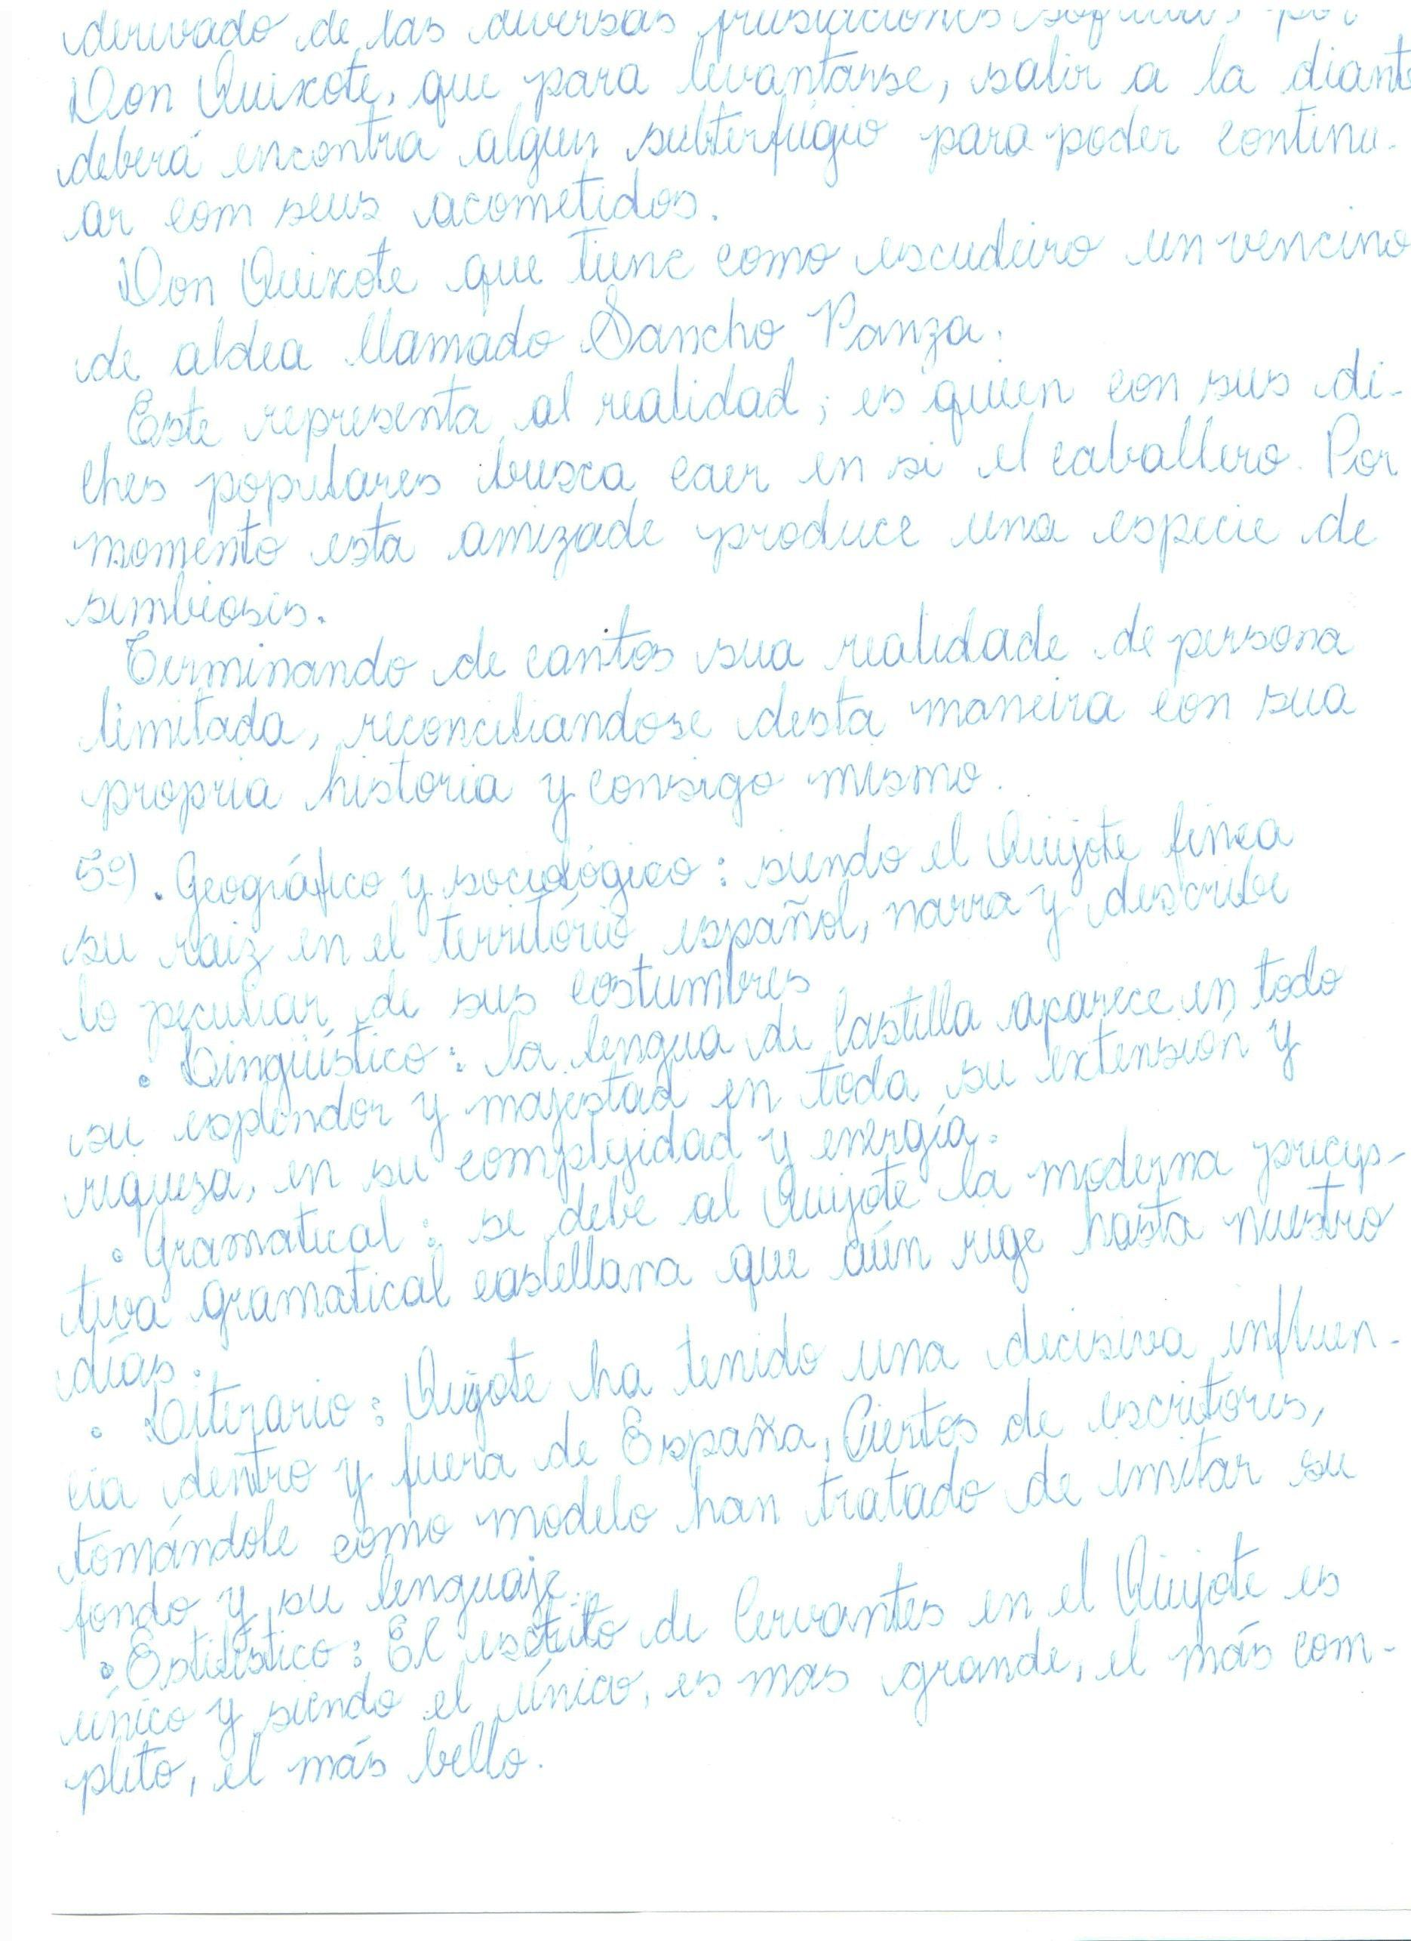

Slide 9
Trabalho de Literatura Espanhola
Grupo 4
Espanhol – Módulo IV

Slide 10
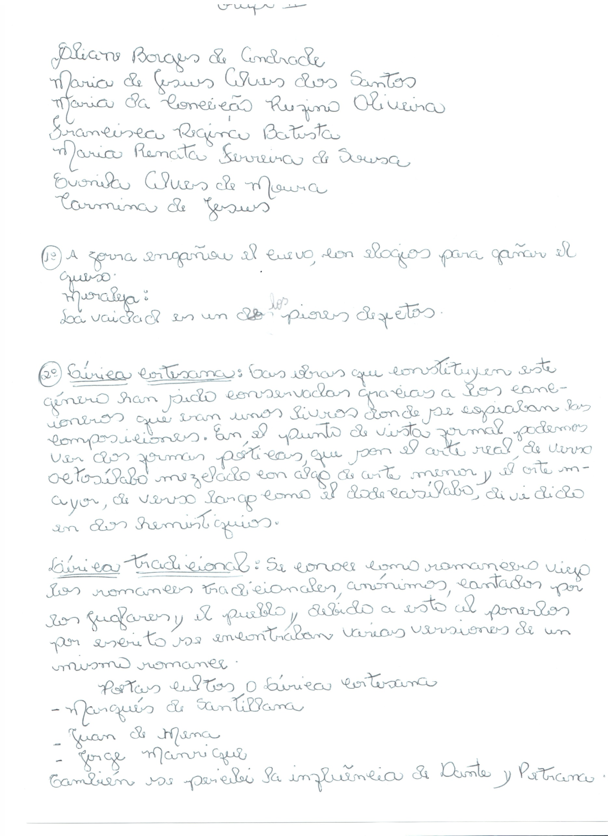

Slide 11
